Slide 1
台東区の 保育園事情 保育園を考えるときに知っておきたいこと
2021年6月17日

Slide 2
まず最初に質問です
保育園を、
大きく２つのグループに分けると？

Slide 3
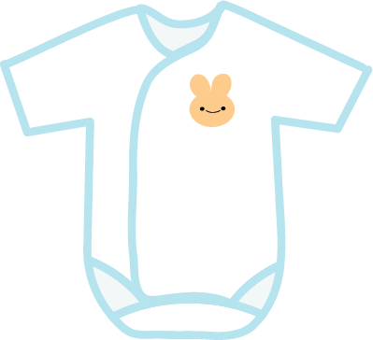
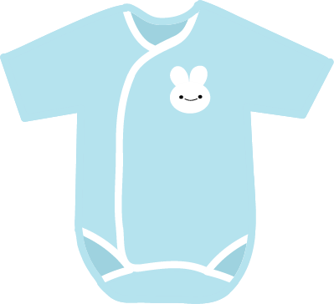
いろいろな保育園がある
認可保育園 区立園・私立園
（小規模保育所は認可に準ずる保育園）
→希望園を区役所に申請、区役所が選定
無認可保育園(＝認可外保育園)
認証保育園、企業内保育所、ベビーホテルなど
→利用者と保育園との直接契約

Slide 4
さて、次に確認です
あなたのお子さんは、
2022年4月に
保育園の何歳児クラスに入る？

Slide 5
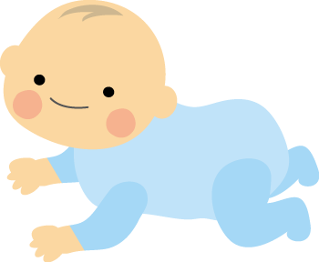
認可保育園の希望（申請）状況
１歳児クラスはとくに希望者が多く、「激戦地域」では倍率高い
参考 ０歳児・３４６人枠に４０５人が応募
1歳児・３６１人枠に６０１人が応募
（令和３年４月入園希望者・令和２年１２月末段階）
ただし、令和2年度、令和3年度はコロナの影響もあり
区内でも、地域によっても差がある

Slide 6
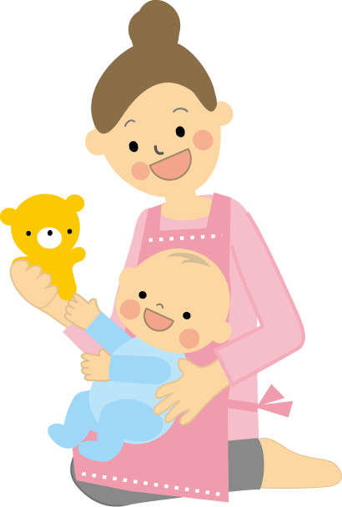
指数について
子どもの置かれている状況、家族構成などを考慮して
指数化。指数の高い家庭から、優先的に保育園に入れる。
よくある例 一人目の子の場合
基本指数）父２０点 母２０点
調整指数）育児休業後に同一職場に復帰 7点
祖父母が遠方または就労 1点
合計４８点

Slide 7
見学について
直接、保育園・こども園に連絡する
（今年度は、コロナの影響で、７～８月まで見学を行わない園も多い）
各園で行う「未就園児の会」などに参加する
（催しの情報については育児わくわくカレンダー、 各園ＨＰ参照）

Slide 8
申請について
・希望園は多く書いたほうが入れる可能性は高くなる
・「２歳児クラス」までの小規模保育園も候補にできないか考えてみる
・一度申請すれば、書類は1年間は有効
・希望園はいったん申請した後でも
変更できる

Slide 9
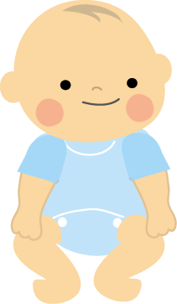
入園関連スケジュールについて
１０月中旬 令和４年度版
「保育利用のご案内」配布開始
１０月下旬 ４月入園受付開始
１２月下旬 ４月入園一次調整締切日
２月中順 入園可・不可の通知

Slide 10
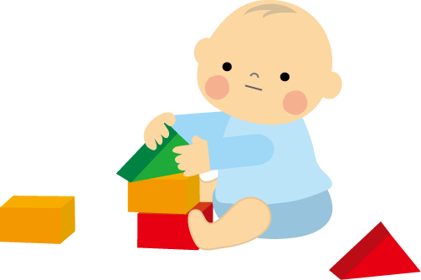
産休・育休明け入所予約事業について
年度途中の職場復帰を考えている保護者（０歳児クラスに入園予定）が対象
一部の園のみで実施。人数の限りもあり、希望者すべてが入れるわけではない

Slide 11
保育料について
保育料の無償化によって、現在、３歳児クラス以上は無償（一部の認可外は有料）
０～２歳児は、認可保育園の場合、保護者の住民税所得割額によって決まる
公立園でも私立園でも、認可保育園なら
保育料は変わらない

Slide 12
認証保育所について
東京都の独自基準のより設置された保育所
保護者と施設との直接契約（見学、入園申請は、直接、個々の園へ）
保育料の助成がある（０～２歳児は認可保育園に通わせた場合との差額が助成される）

Slide 13
ご清聴ありがとうございました！
個別のケースやご事情について、
相談したい場合は、
台東区役所 子育て・若者支援課
子育てアシスト 岩田
☎５２４６－１２３７ まで
ご連絡ください

